Slide 1

传统密码术
主讲人：赵永哲
e_mail: yongzhe @jlu.edu.cn
电话：13180888761

Slide 2
替代(substitutions)密码
字母表替代法
凯撒密码
仿射密码
维吉尼亚密码
代数法
495法与6174法

Slide 3
Caesar密码特例
明文-密文字母对照表
a b c d e f …… x y z
D E F G H I …… A B C

Slide 4
Caesar密码的一般形式
加密 ：E_{k}(x)=(x+k) mod 26
解密：D_{k}(x)=(x-k) mod 26

Slide 5
对Caesar密码的攻击
密文：
CNN QH ICWN KU FKXKFGF KPVQ VJTGG RCTVU
Notes:
明文：all of gaul is divided into three parts
汉语：法国人被分成三个部分

Slide 6
Caesar密码的特点
对称密码：已知加秘密钥，可知道解秘密钥，反之亦然。
单码代替(monoalphabetic）:对于相同的密钥，明文相同，密文也相同。
唯密文攻击(ciphertext-only attack)：因为密钥空间较小，可以采用穷举攻击（brute force attack）
已知明文攻击（know-plaintext attack）：简单。

Slide 7
仿射密码( the affine cipher)
加密 ：E_{a,b}(x)=(ax+b) mod 26
解密： D_{a,b}(Y)=a⁻¹(Y-b) mod 26
密钥：（a,b）
密钥空间：12×26-1=311
Notes:
1的情况是

Slide 8
对仿射密码的攻击
选择明文攻击（chosen-plaintext attack）
已知明文攻击 (known-plaintext attack)
唯密文攻击 (ciphertext-only attack)
Notes:
选择明文攻击：
选择明文：x=0, y=0
a.0 +b mod 26=b
a.1+b mod 26=a+b mod 26
已知明文攻击
ax+b mod 26=c
ay+b mod 26=d
A(x-y) mod 26 =c-d
A=(x-y)^(-1)(c-d)
B=c-ax

Slide 9
对仿射密码的唯密文攻击
密文
JFFGJFDMGFSJHYQHTAGHQGAFDCCFP
Notes:
a=7
B=3
7*15=1 mod 26

Slide 10
英语中各字母出现的几率
e 11.67 t 9.53 o 8.22 i 7.81 a 7.73 n 6.71 s 6.55
r 5.97 h 4.52 l 4.3 d 3.24 u 3.21 c 3.06 m 2.8
p 2.34 y 2.22 f 2.14 g 2.00 w 1.69 b 1.58 v 1.03
k 0.79 x 0.30 j 0.23 q 0.12 z 0.09

Slide 11
对仿射密码的唯密文攻击
密文
JFFGJFDMGFSJHYQHTAGHQGAFDCCFP
明文
meet me after midnight in the alley

Slide 12
仿射密码的特点
对称密码：已知加秘密钥，可知道解秘密钥，反之亦然。
单码代替（monoalphabetic）：对于相同的密钥，明文相同，密文也相同。
唯密文攻击(ciphertext-only attack)：根据英文字符出现的几率推算。
已知明文攻击（know-plaintext attack）：解方程。
选择明文攻击（chosen-plaintext attack）：简单。

Slide 13
维吉尼亚密码
维吉尼亚密码的发明者是16世纪法国人
Blaise de Vigenère
设m是一个整数。定义P=E=K=(Z₂₆)^{m}.对任意的密钥
K=(k₁,k₂, …,k_{m}), 定义：
e_{k}(x₁,x₂,…, x_{m})=(x₁+k₁, x₂+k₂, …, x_{m}+k_{m})
和
d_{k}(y₁,y₂, …, y_{m})=(y₁-k₁, y₂-k₂, …, y_{m}-k_{m})
以上所有的运算都是在Z₂₆上进行的。

Slide 14
举例
例1 设m=2, 密钥字为“es”, 明文为
“thiscryptosystem”， 请给出密文
例2 设m=3, 密钥字为“big”,
对例1中的密文进行加密
例3 设m=6, 密钥字为“faktmy”, 明文为
“thiscryptosystem”， 请给出密文

Slide 15
例题
用同样长度的密钥进行多轮维吉尼亚加密可否提高加密强度？
如果每轮的密钥长度都小于12，则三轮维吉尼亚密码的最长有效密钥长度为多少？
Notes:
9*10*11

Slide 16
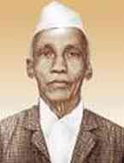
495法与6174法
kaprekar常数
由三个（四个）数能组成的 最大值-最小值=495（6174）
任意三个数（不全相同）作上述减法，最后都会得到495，最大步长为6
任意四个数（不全相同）作上述减法，最后都会得到6174，最大步长为7

Slide 17
加密方法
明码i | 0 ≤ i ,k ≤9 | 密码
i ≤ 1 | j=i+5, 0 ≤ k<j | Kj
2 ≤i ≤4 | j=i+5, 0 ≤k<j j=6-i, 0 ≤k<j | kj
5 ≤i ≤6 | j=i, 0 ≤k<j | jk
7 ≤i ≤9 | j=i, 0 ≤k ≤i j=11-i,0 ≤ k ≤j | jk

Slide 18
解密方法
假设密文为MN
计算MN0到495的步长B
若M<N, 明文I=B-1
若M>=N, 明文 I=B+4

Slide 19
变换(transpositions)密码
方法：通过重新编排消息字母隐藏信息
特点：没有改变原来消息的字母集

Slide 20
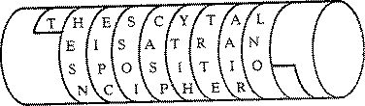
Scytale 密码
一种早期的 希腊变换密码
密钥是纸条和圆柱的宽度

Slide 21
行变换密码
Plain:
THESIMPLESTPOSSIBLETRANSPOSITIONSXX
Key (R): 2 5 4 1 3
T H E S I
M P L E S
T P O S S
I B L E T
R A N S P
O S I T I
O N S X X
cipher:
STIEH EMSLP STSOP EITLB SRPNA TOIIS XOXSN

Slide 22
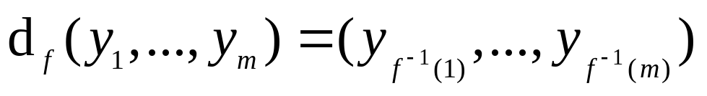
置换密码(permutation cipher)
置换密码的特点是保持明文的所有字母不变，只是利用置换打乱了明文的位置和次序。
令m为一个正整数。P=E=(Z₂₆)^{m}. K由所有定义在集合{1, 2, …, m }上的置换组成。对任意的密钥（置换）f, 定义加密变换：
相应的解密变换为：
上式中f⁻¹为置换f的逆变换。

Slide 23
例题
设m=6, 密钥为如下的置换 f :
x: 1 2 3 4 5 6
f(x)：3 5 1 6 4 2
逆变换为f ⁻¹:
x: 1 2 3 4 5 6
f ⁻¹(x)：3 6 1 5 2 4
已知明文为：
shesellsseashellsbytheseashore
请给出密文
Notes:
确定其阶

Slide 24
置换的阶
如果g是一个k循环，那么g^{k}=e
即g对集合操作k次，不对集合产生任何影响
任何置换都可以表示为不相交循环的乘积，并且本质上只有一种表示方法。
置换的阶：置换被多次应用后不产生实际影响所需要的重复次数。
K循环的阶是k
不相交循环乘积的阶就是各个循环长度的最小公倍数。

Slide 25
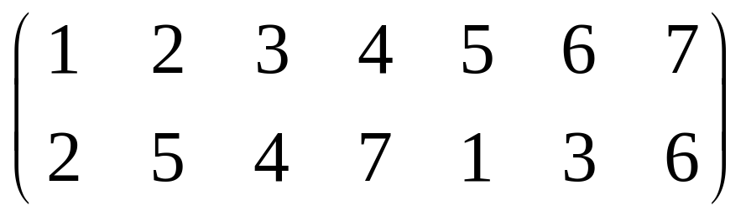
例题
用不相交循环的乘积表示下列置换，并确定阶

Slide 26
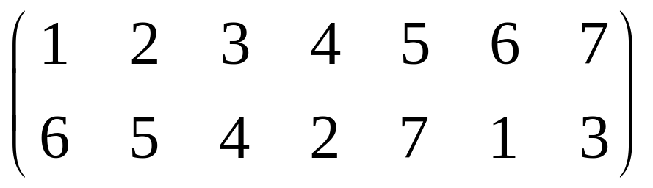
例题
用不相交循环的乘积表示下列置换，并确定阶
求7个元素的任何置换的最大阶。

Slide 27
乘积密码（product cipher）
是一种联合了两种或更多种变换，它试图通过这种方式来获得比单个组建更安全的密码
一般情况下，手工破译是非常困难

Slide 28
ADFGVX 乘积密码
这样命名是因为变换仅依赖与 ADFGVX
在WW1有德国人使用，并被英国人破译
方法：
1.使用一个固定的替换表，把每个明文字母映射成一个字母对 (row-col index)
2.把第一步的结果写成矩阵的形式
3.根据密钥写出密文

Slide 29
ADFGVX Substitution Table
\\ A D F G V X
A K Z W R 1 F
D 9 B 6 C L 5
F Q 7 J P G X
G E V Y 3 A N
V 8 O D H 0 2
X U 4 I S T M

Slide 30
ADFGVX 加密举例
Plaintext: PRODUCTCIPHERS
Intermediate Text:
FG AG VD VF XA DG XV
DG XF FG VG GA AG XG
带密钥的块变换矩阵：
D E U T S C H Key
2 3 7 6 5 1 4 Sorted Order
F G A G V D V
F X A D G X V
D G X F F G V
G G A A G X G
Ciphertext: DXGX FFDG GXGG VVVG VGFG CDFA AAXA

Slide 31
练习
encrypt and then decrypt by hand, the text below using the ADFGVX cipher with a key of SNEAKY:
machine cannot think
Notes:
总结 替代、移位、置换、乘积
传统密码的弱点

Slide 32
下此课内容
des

Slide 33
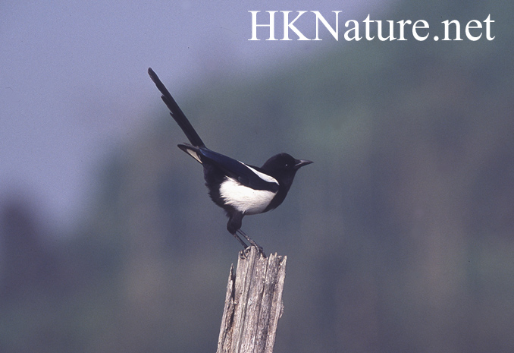
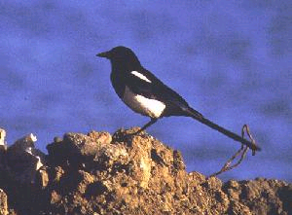
下次课再见！

